Slide 1

结合多种互补观测量的各向异性核岭回归（AKRR）
方法预测原子核的质量
第四届全国核物理及核数据中的机器学习应用研讨会，湖南衡阳，2025.10.31-11.2
田俊龙
广西师范大学
合作者：马鹏飞、吴鑫辉、李成、 王宁
Nov. 2, 2025

Slide 2
报告内容
◆ 引言
❖ 核岭回归(Kernel Ridge Regression)
⬥ 各向异性的核岭回归方法（AKRR）
 核质量与观测量的关联（CMO）
 总结与讨论

Slide 3
◆ 引言
核质量是在核天体物理和核物理研究中具有核心作用。
许多原子核（接近滴线或超重核区域）由于寿命短、产率低，无法通过实验直接测量其质量。
全局质量模型（如WS4、FRDM12、HFB等）
局域质量关系（如Audi-Wapstra系统学、GK关系、剩余质子-中子相互作用等）
机器学习方法（如贝叶斯神经网络、径向基函数、核岭回归等）。
机器学习方法在核质量预测中表现出色，许多模型的均方根偏差（RMSD）已接近100 keV。
然而，这些方法大多仅依赖于已知质量数据，外推至未知核区域时仍存在较大误差。
考虑多种观测量（如分离能、衰变能、反应能等）。AME2020 质量表，有 95 个核质量未被测量，但是具有 α 衰变能、质子 - α 反应能，质子分离能等。
本工作提出了一种混合框架——AKRR+CMO，结合了各向异性核岭回归（AKRR）和一种新的质量-观测量关联公式（CMO），通过整合12类实验观测量（包括4种分离能、5种反应能和3种衰变能），构建了一个多维度约束的网络，显著提升了预测精度和外推能力。该框架在已知区域实现了55 keV的RMSD，并在外推验证中表现出优于现有方法的性能。
Phys.Rev.C https://doi.org/10.1103/9mgr-6mq7

Slide 4
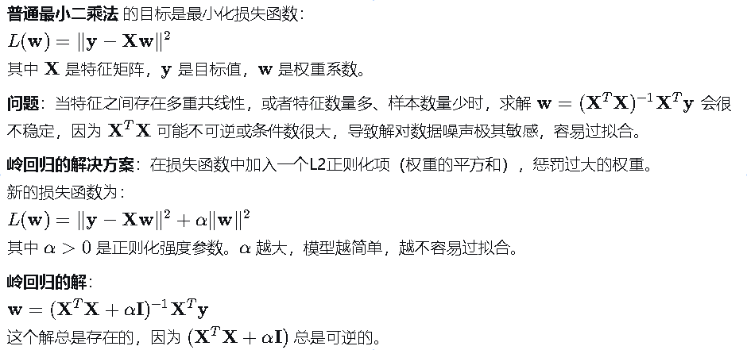
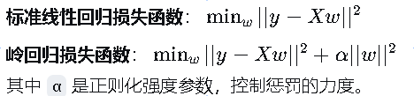



核岭回归(KRR)=岭回归的稳健性+核方法的非线性能力
二、
核岭回归将两个概念结合起来：
用线性模型来处理非线性关系数据，同时防止过拟合
X. H. Wu and P. W. Zhao, Phys. Rev. C 101, 051301(R)(2020)
岭回归：一种通过引入L2正则化来防止过拟合的线性回归。
2.核技巧：一种将数据映射到高维特征空间，从而“线性化”非线性问题的方法，而无需实际计算这个高维映射。
直接计算高维映射ϕ(x)的计算成本极高。核技巧发现，只需要计算高维空间中两个向量的内积
而这个内积可以通过一个在原始空间计算的核函数来得到！
高斯核函数:
参数sigma是高斯核的灵魂，它决定了模型的复杂度和灵活性。

Slide 5
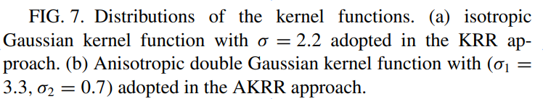
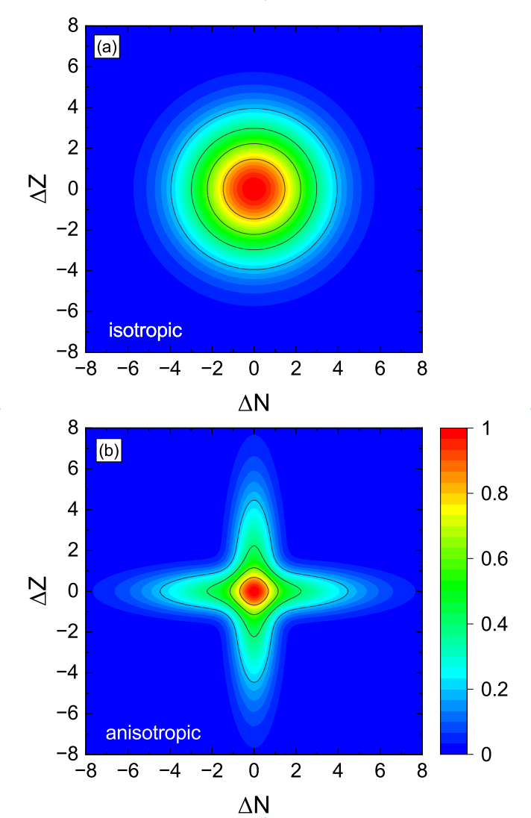
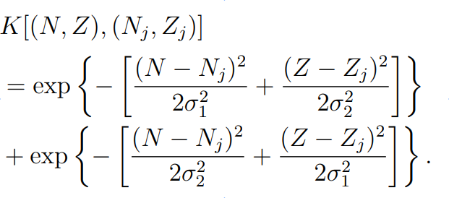

三、各向异性的核岭回归方法（AKRR） by X H Wu,C Pan，Phy.Rev.C 110,034322(2024)
rmsd=195 keV （2340个核）
“核函数”改为各向异性
rmsd=141 keV
AKRR“核函数”与距离有关,也与方向有关。即使距离相同,沿着N或者Z方向的影响力相同，在斜向影响力较弱。
KRR“核函数”与距离有关,与方向无关。无论未知点在已知点的哪个方向上,只要距离相同,受到的影响力就相同。

Slide 6
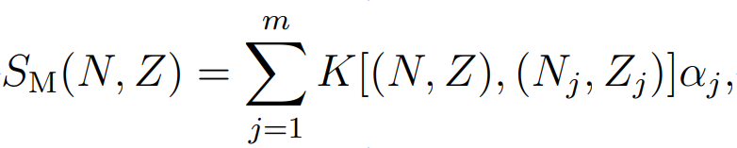
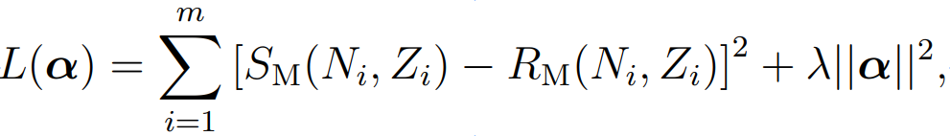
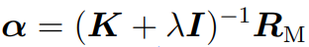
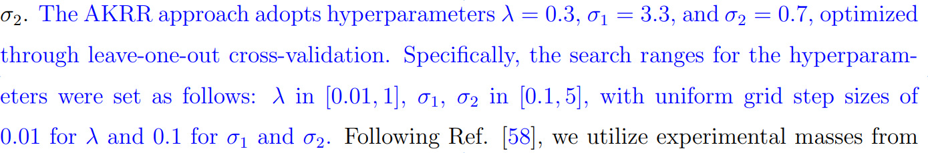
参考核实验值和理论值的残差R_{M}
AKRR预测的残差S_{M}
通过最小二乘法的最小化损失函数，可求出权重α
I 表示单位矩阵
核函数:
$$MAKRR (N,Z)=Mth(N,Z)+SM(N,Z)$$
AKRR的超参数

Slide 7
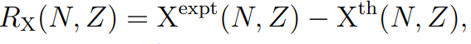
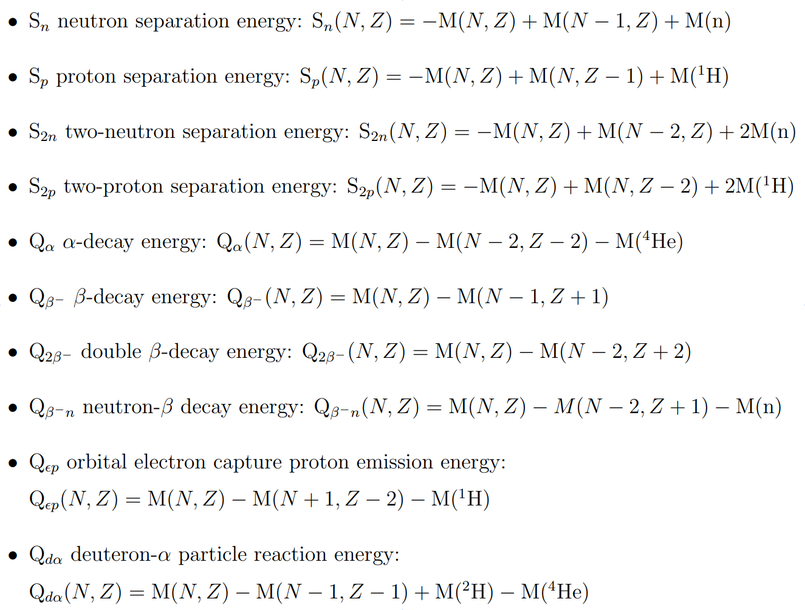
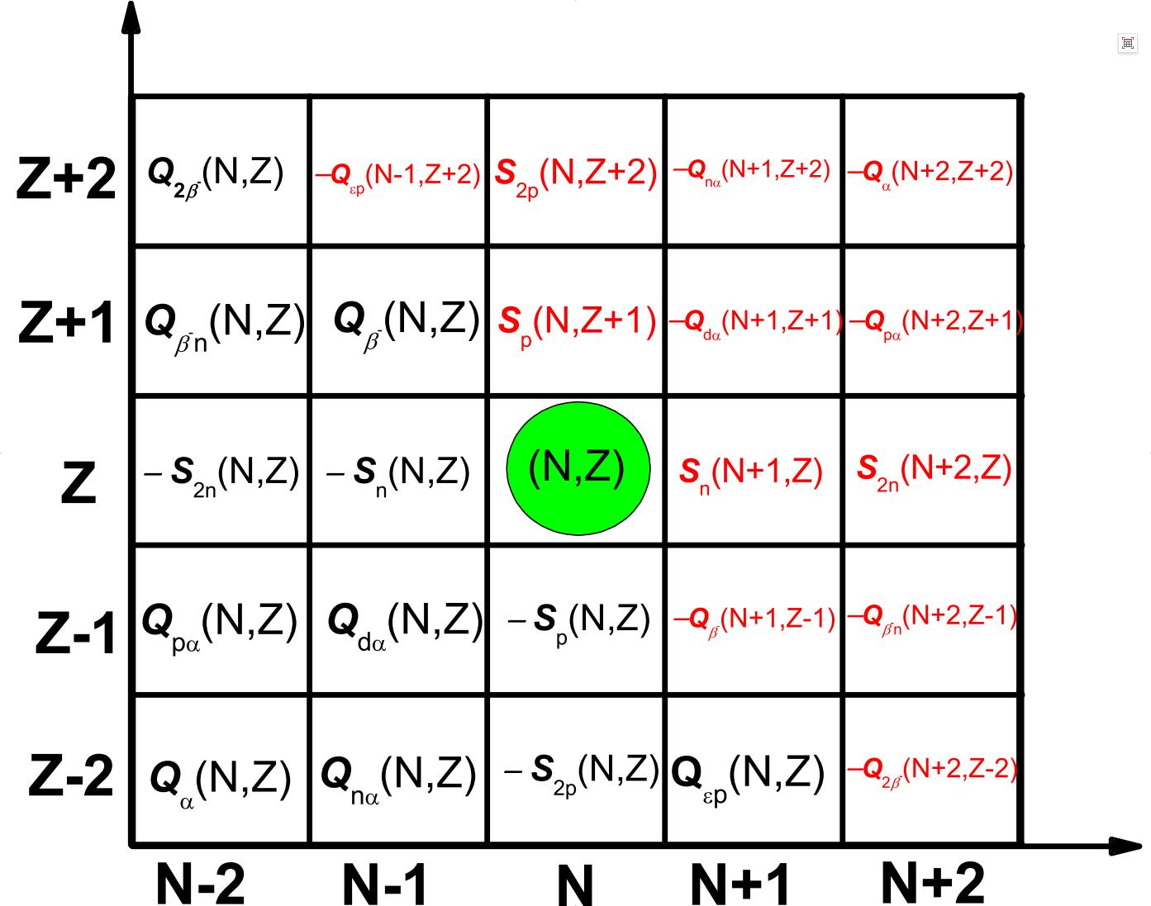
四、核质量与可观测量的关联（CMO）
观测量实验值和理论值的残差Rx
实验值取自AME2020质量表
理论值是WS4的质量表

Slide 8
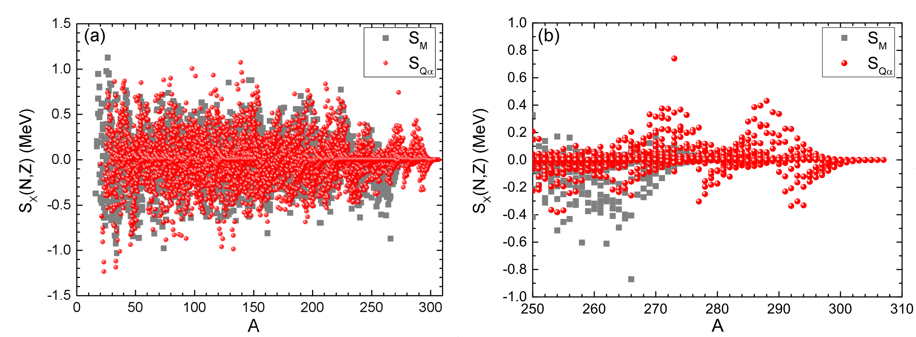
以α衰变能Q_{α}为例，AKRR计算的残差S_{M}和S_{Qα} ：

Slide 9
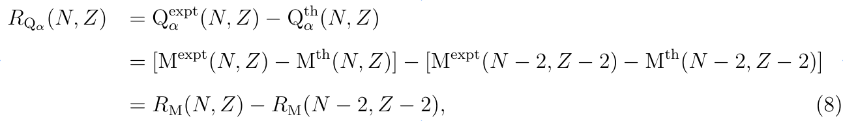
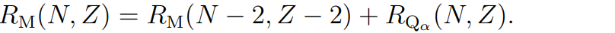


以α衰变能Q_{α}为例, 假设(N,Z) 为母核，它的实验值和理论计算值的残差R_{Qα} ：
可得出：
如果M(N,Z)没有实验值但是有Q_{α}值，根据上式我们可以计算出R_{M},它包含了Q_{α}的实验信息。
类似的, (N,Z) 为子核可得出：
取平均值：
可得出M：

Slide 10
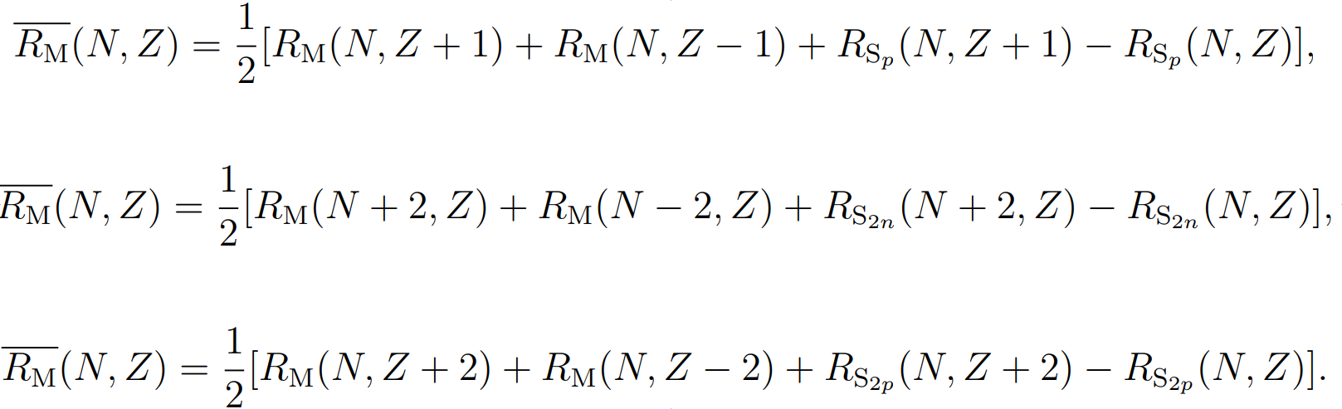
以中子分离能Sn为例：
类似的，可得12个关系式：
……

Slide 11
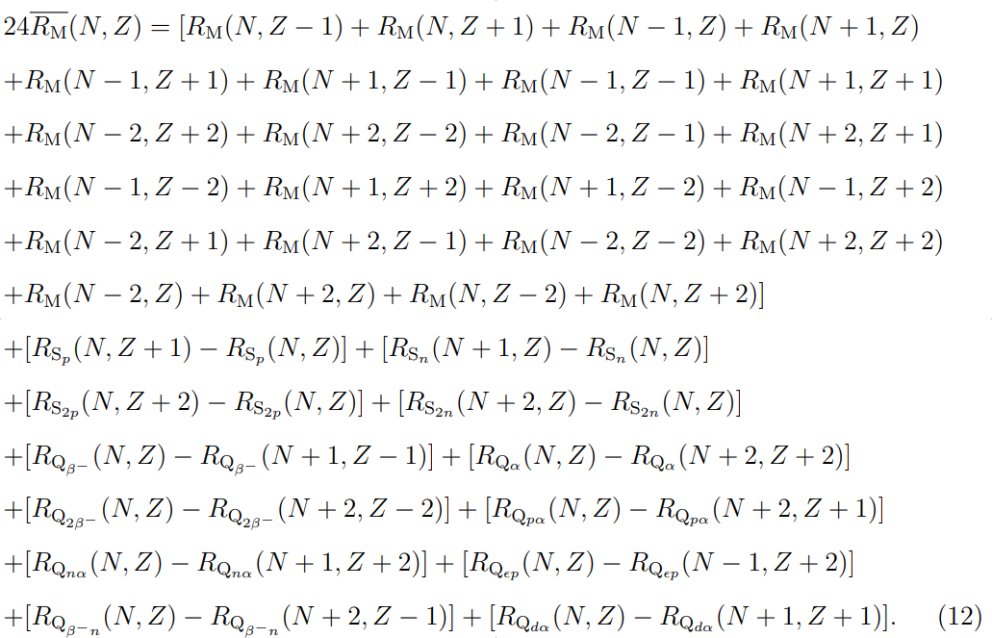
12个关系式求和可得：

Slide 12
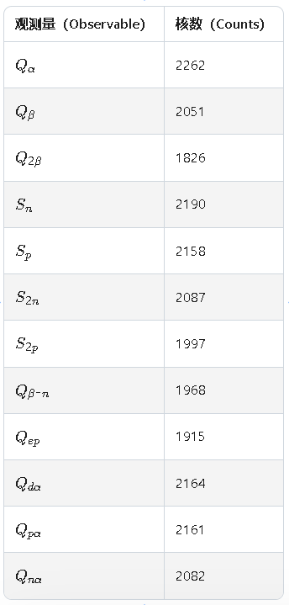
已知区域2340个核实现了55 keV的RMSD

Slide 13
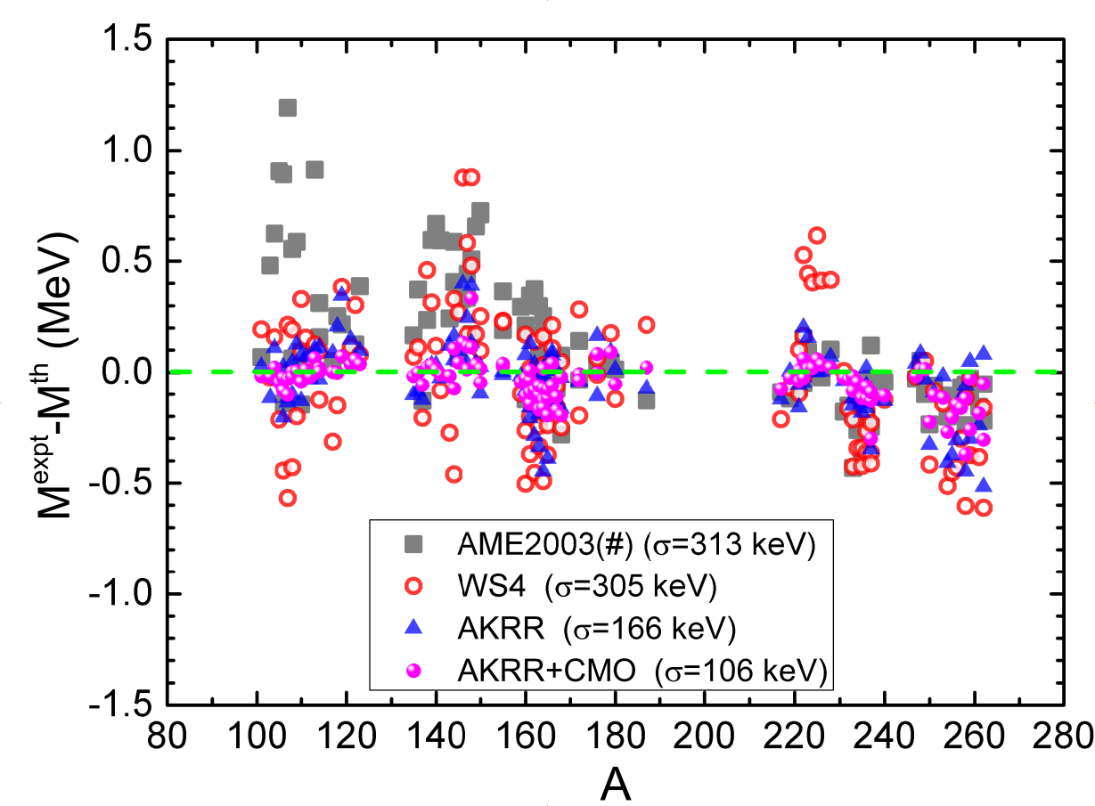
AKRR+CMO的效果：
我们从 AME2020 的表格质量中选取了 121 个质量数在 101A 262 的已测原子核。
这些原子核在 AME2003 中未被列为实验数据,（用 # 标记,称为 AME2003#）并且它们具有实验测量的Qα 值，或者Sn，Sp等实验值。我们将其余 2219个原子核用作训练数据集，通过 AKRR + CMO 方法预测了这 121 原子核的质量过剩。

Slide 14
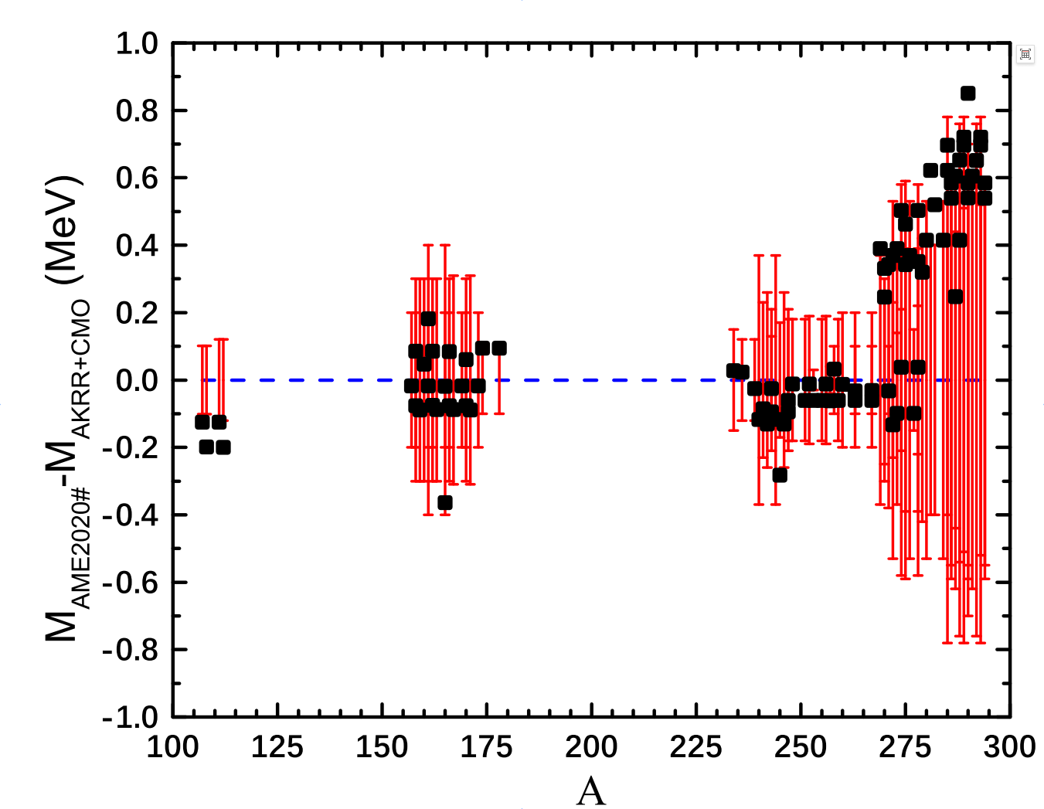
AKRR+CMO的效果：
我们从 AME2020 的表格质量中选取了 95 个质量数在 107A 294 的未知质量核。
这些原子核在 AME2020中未被列为实验数据,（用 # 标记,称为 AME2020#）并且它们具有实验测量的Qα 值，或者Sn，Sp等实验值。我们用2340个原子核用作训练集，通过 AKRR + CMO 方法预测了这95 原子核的质量过剩。

Slide 15
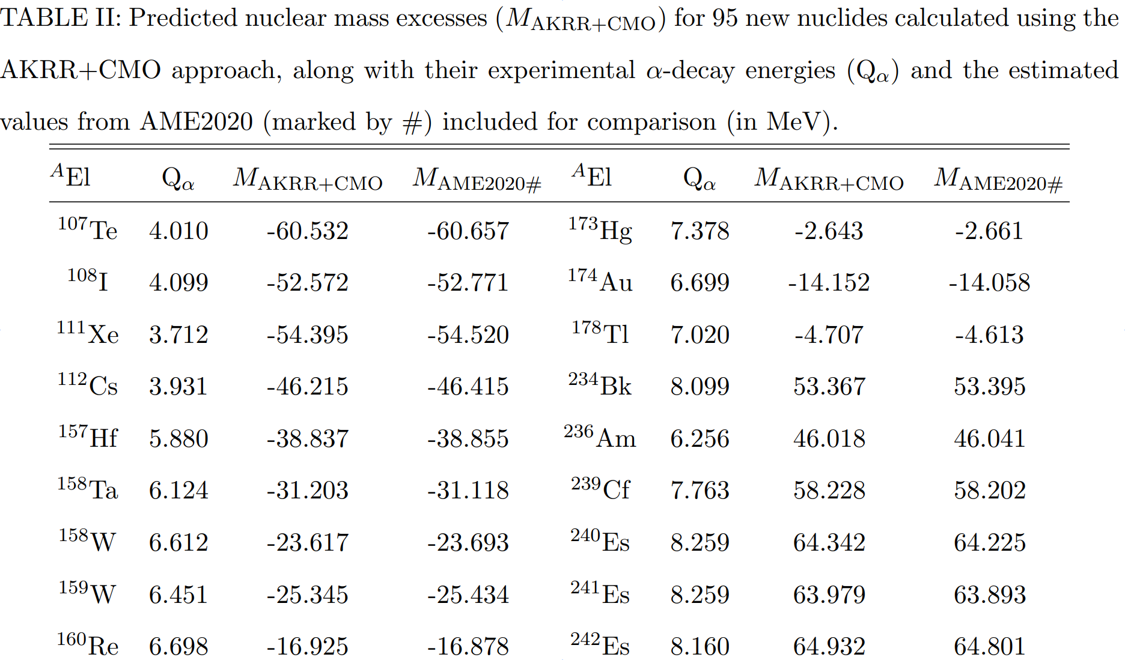

Slide 16
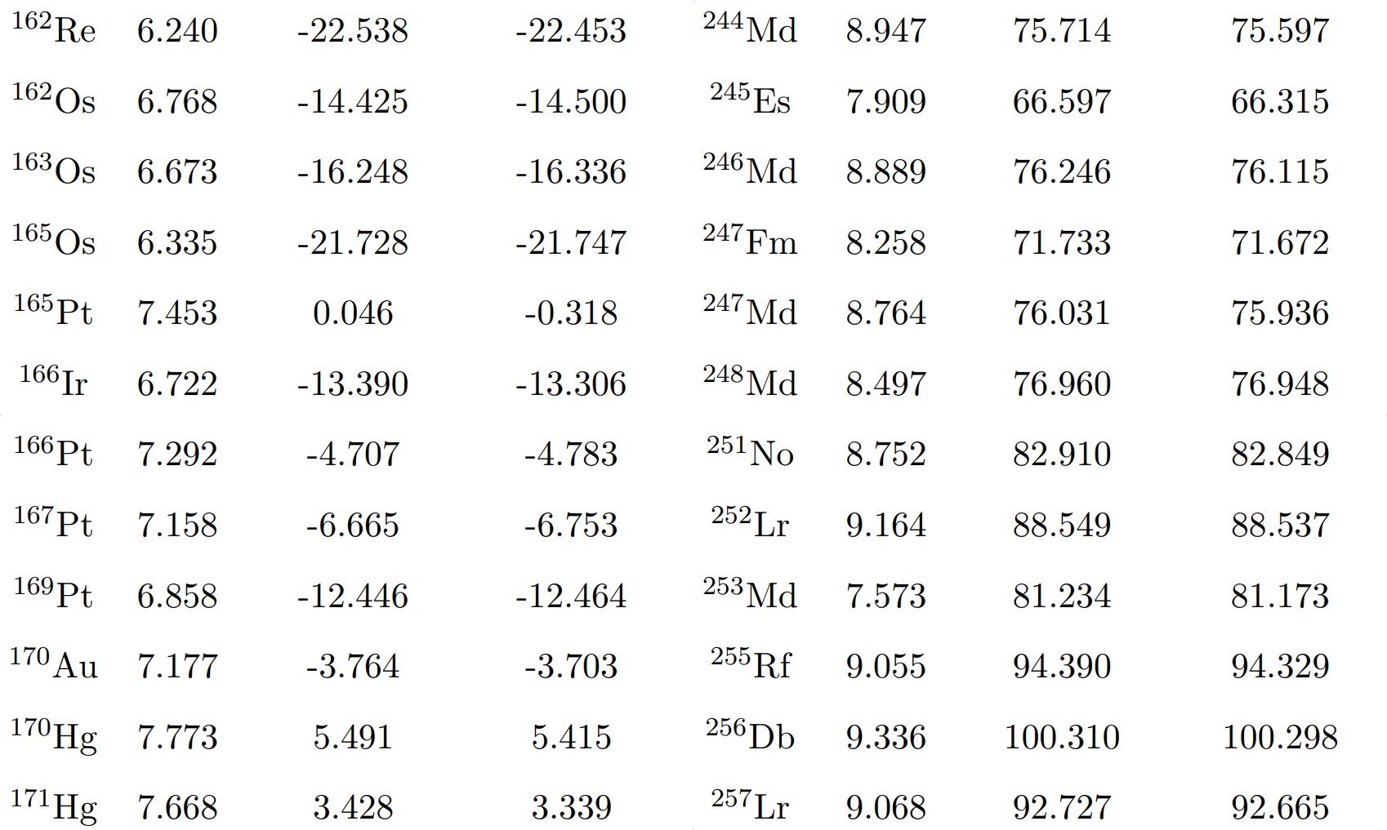

Slide 17
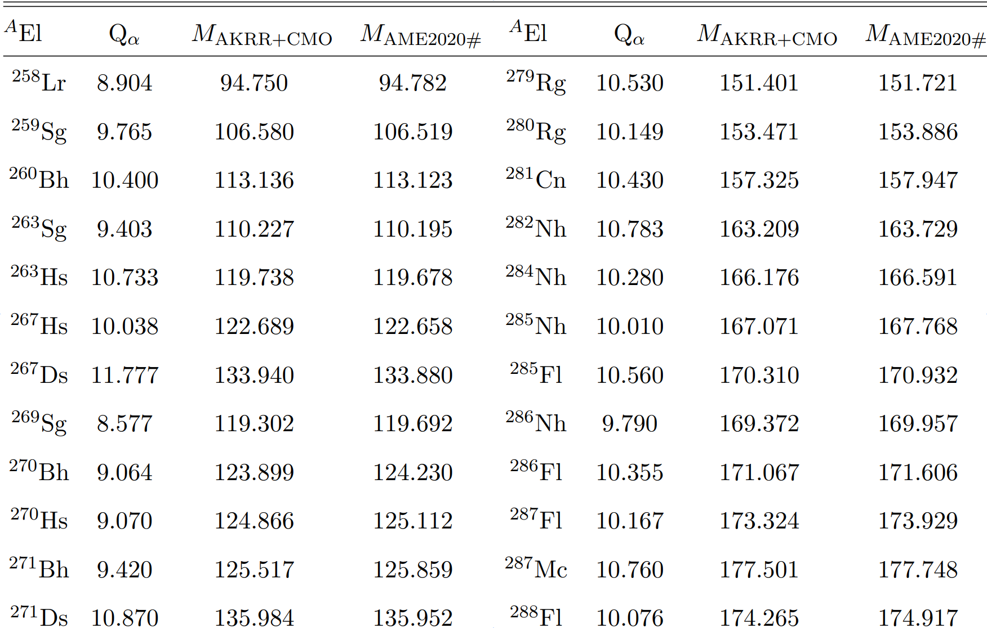

Slide 18
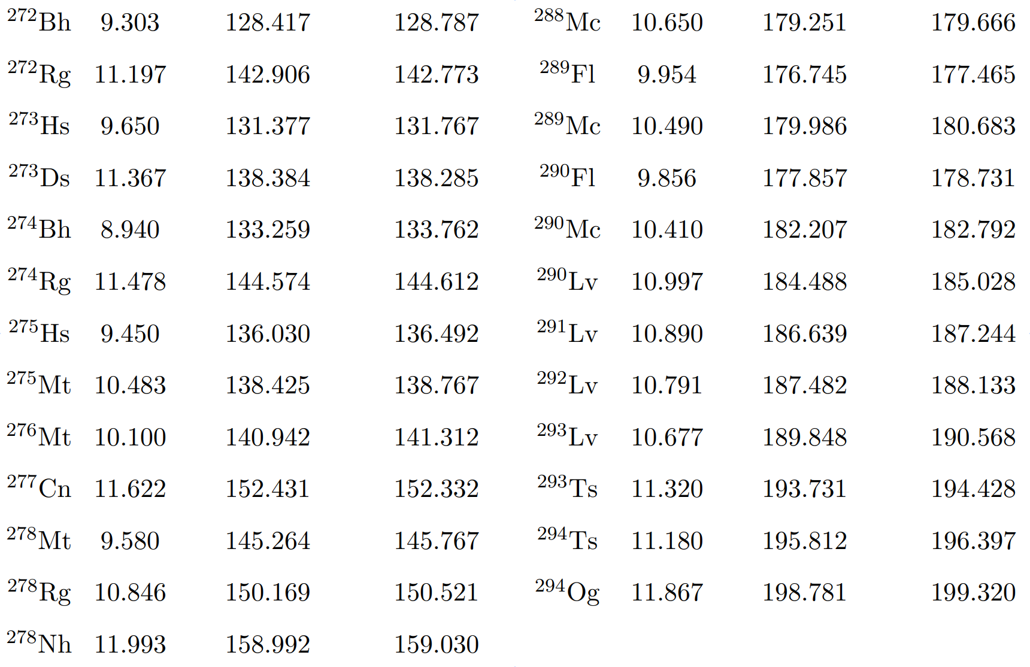

Slide 19
Z=119
Z=120
283 120 214.6609 302 120 218.8772
284 120 212.6605 303 120 221.3156
285 120 212.7476 304 120 222.4218
286 120 211.2268 305 120 225.8173
287 120 211.4483 306 120 227.8372
288 120 210.1453 307 120 231.3080
289 120 210.6881 308 120 233.1339
290 120 209.7233 309 120 236.1432
291 120 210.4409 310 120 237.7943
292 120 209.7066 311 120 241.1154
293 120 210.7772 312 120 243.1218
294 120 210.2891 313 120 246.5845
295 120 211.6580 314 120 248.6253
296 120 211.6277 315 120 251.0166
297 120 213.1735 316 120 253.0350
298 120 213.3304 317 120 256.6912
299 120 215.3972 318 120 259.0855
300 120 215.9835 319 120 262.9526
301 120 218.1282 320 120 265.4783
280 119 208.1991 297 119 207.5040
281 119 206.4923 298 119 209.5755
282 119 206.1418 299 119 210.5233
283 119 204.5596 300 119 212.6609
284 119 204.5560 301 119 213.8103
285 119 203.3943 302 119 216.2735
286 119 203.5680 303 119 217.7891
287 119 202.6288 304 119 221.1469
288 119 203.1535 305 119 223.5362
289 119 202.5274 306 119 226.9818
290 119 203.2795 307 119 229.3106
291 119 202.9210 308 119 232.3782
292 119 203.9080 309 119 234.3913
293 119 203.8089 310 119 237.6618
294 119 205.1548 311 119 240.0113
295 119 205.5063 312 119 243.4279
296 119 206.9746 313 119 244.8814

Slide 20
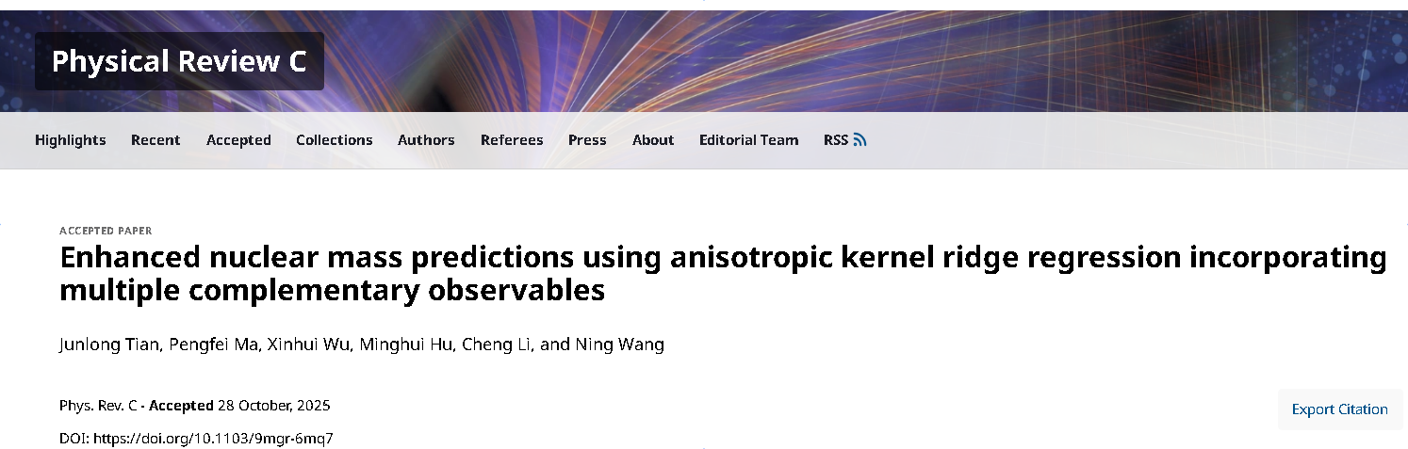

Slide 21
五、小结
1.提出了一个质量-观测量关联公式（CMO）。
2.提出了一种混合框架—AKRR+CMO。通过整合12类实验观测量（包括4种分离能、5种反应能和3种衰变能）和2340M共计27201个实验数据。结合AKRR构建了一个多维度约束的网络，显著提升了预测精度和外推能力。
3.该框架在已知区域实现了55keV的RMSD，并在外推验证中对 121 个质量数在 101A 262 的原子核表现出优于现有方法的性能RMSD =106keV。
4.给出了一个质量表，列出了95个未测量核的预测质量并与AME2020#数据对比，绝大多数数据在误差范围之内。

Slide 22
谢谢
各位老师和同学！
欢迎指正

